Slide 1
גרפים חלק 2
Shulamit8520@gmail.com

Slide 2
עצים פורשים מינמלים

Slide 3
עץ פורש מינימלי
יש לנו:
גרף קשיר
לא מכוון
לכל קשת יש משקל (עלות, מרחק, זמן וכו׳)
עץ פורש הוא תת ־גרף ש:
  כולל את כל הצמתים בגרף
  קשיר – יש מסלול בין כל שני צמתים
  אין בו מעגלים
  מכיל בדיוק |V| − 1 קשתות

Slide 4
בניית רשת
תכנון רשת שמחברת את כל הרכיבים כך ש־עלות החיבור הכוללת תהיה מינימלית, בלי חיבורים מיותרים.
הרשת יכולה לייצג:
רשת מחשבים
רשת חשמל
רשת כבישים
רשת צינורות מים
רשת תקשורת
הצמתים = נקודות קצה (מחשבים, ערים, תחנות)
הקשתות = חיבורים אפשריים עם עלות

Slide 5
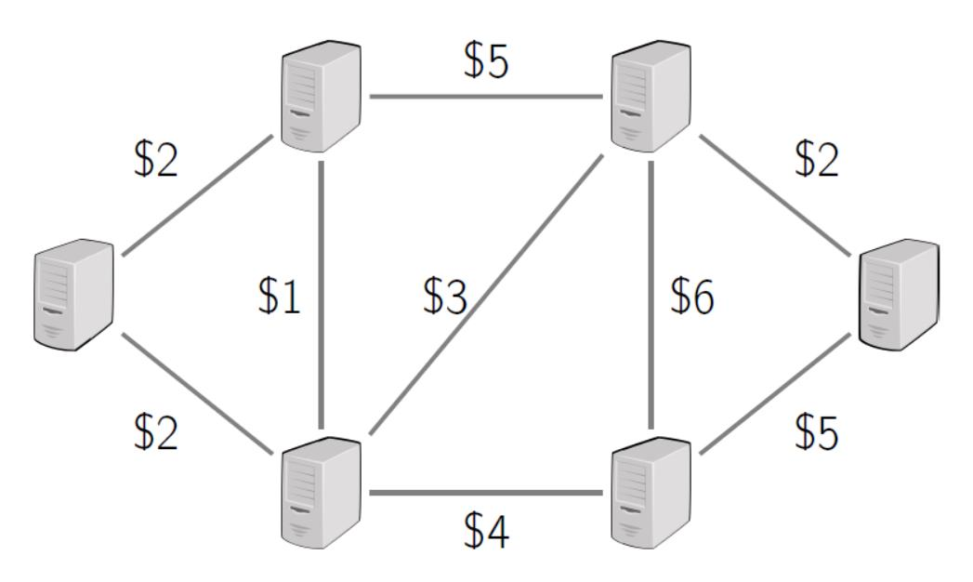
דוגמא
נתון מספר שרתים עלינו לצרף את כל השרתים חיבור בין שני שרתים עולה סכום מסוים עלינו לחבר את כל השרתים בסכום מינימלי

Slide 6
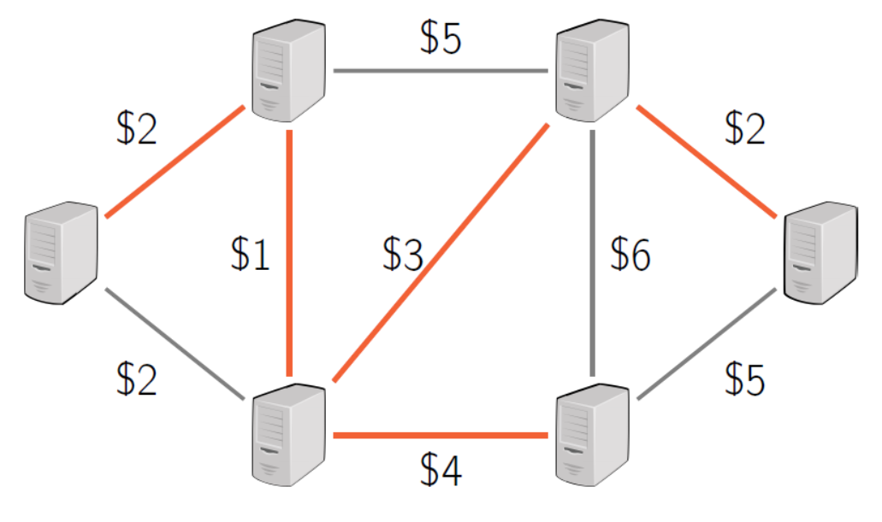
דוגמא
ישנם מספר אפשרויות לחבר את השרתים:
כל אחת סכום אחר
22
14
5+6+5+4+2
2+4+5+1+2

Slide 7
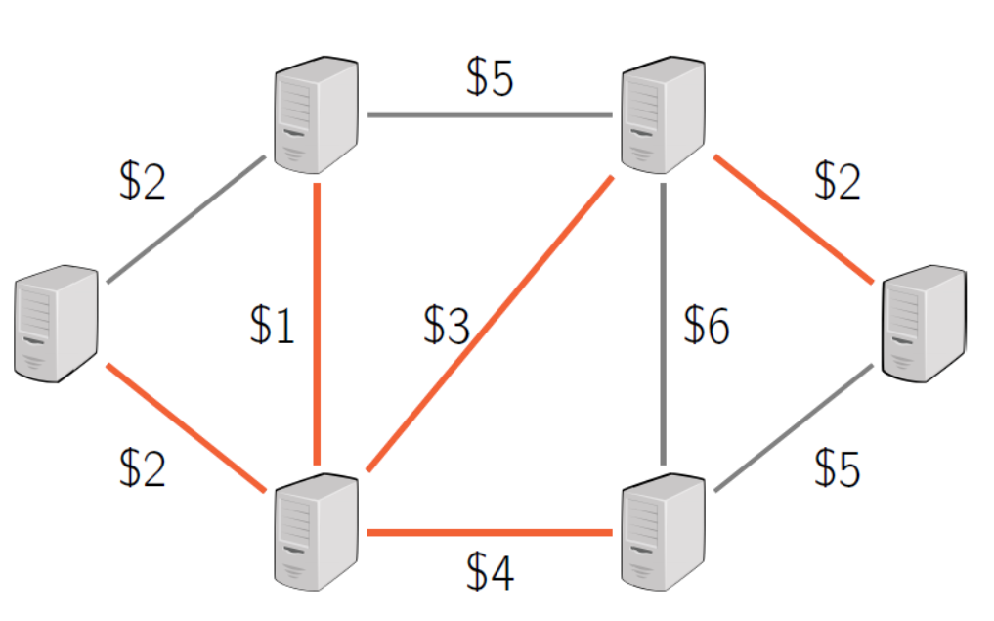
דוגמא
יש שתי פתרונות אופטימליים

Slide 8
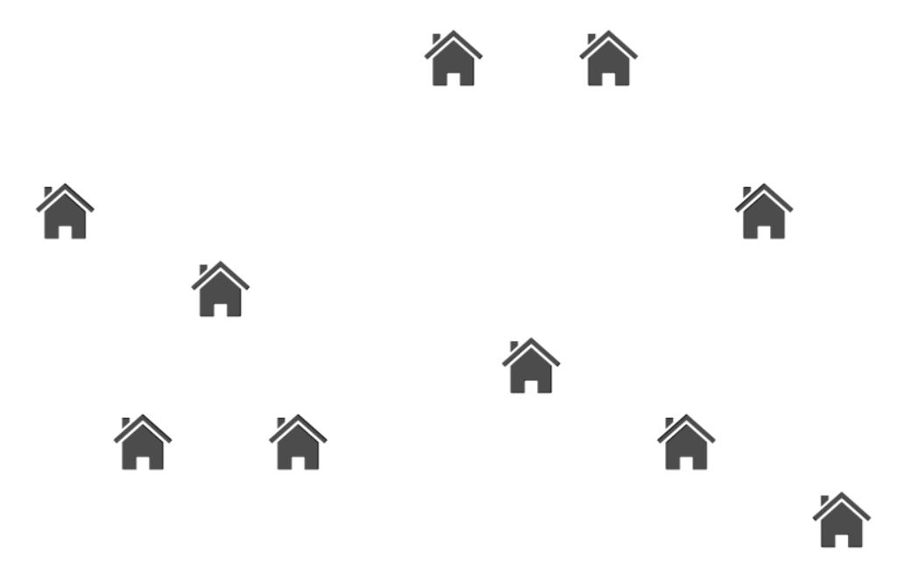
דוגמא נוספת
נתונות הרבה ערים ועלינו לחבר בין הערים האלו בכבישים. אילו כבישים נעשה באורך הכי קצר?

Slide 9
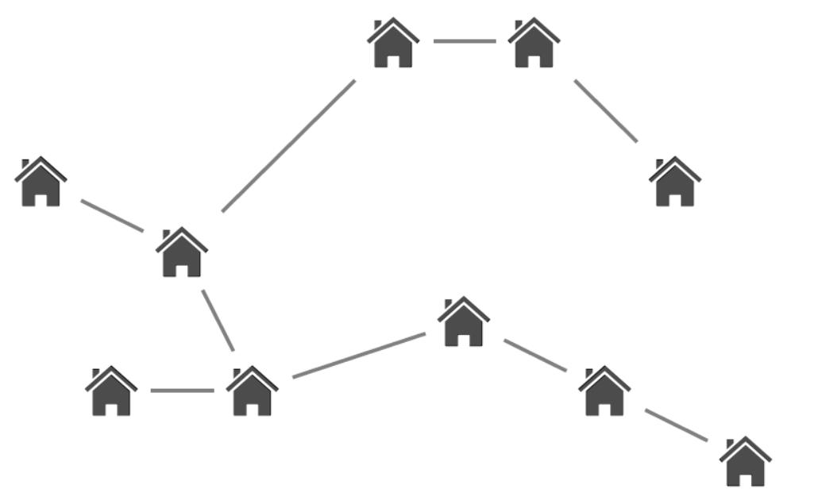
דוגמא נוספת
נתונות הרבה ערים ועלינו לחבר בין הערים האלו בכבישים. אילו כבישים נעשה באורך הכי קצר?

Slide 10
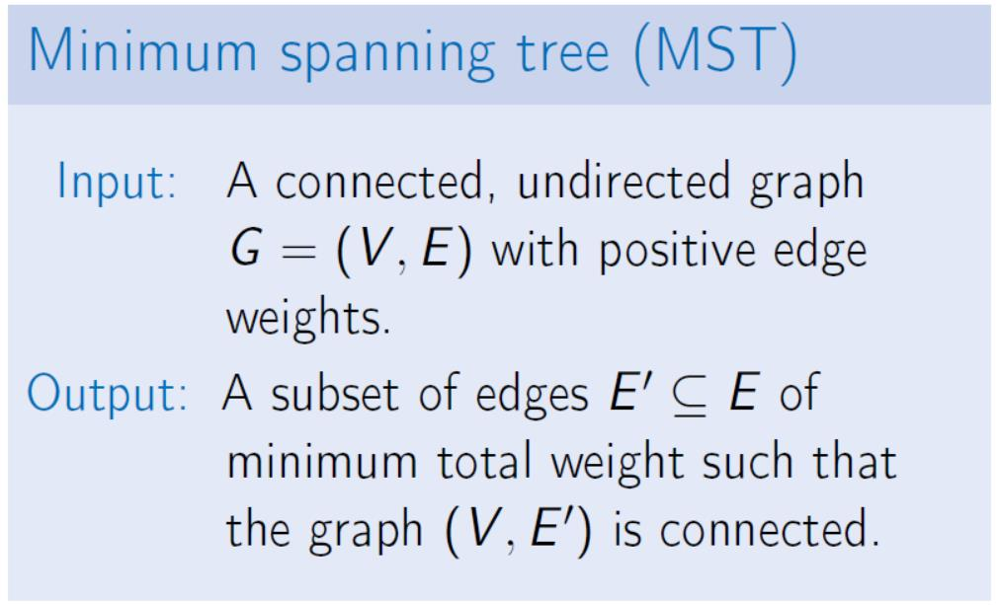
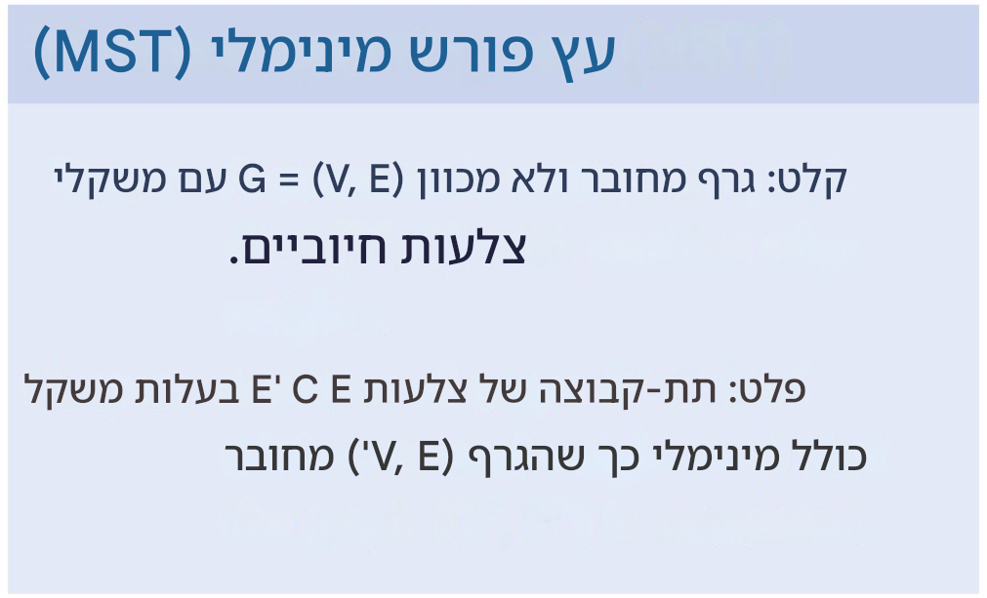
דוגמא נוספת
נתונות הרבה ערים ועלינו לחבר בין הערים האלו בכבישים. אילו כבישים נעשה באורך הכי קצר?

Slide 11
אלגוריתמים למציאת עץ פורש מינימלי
ישנם שני אלגוריתמים חמדניים המקבלים גרף קשיר ממשקל עם משקלים חיובים ומחזירים עץ פורש מינימלי

Slide 12
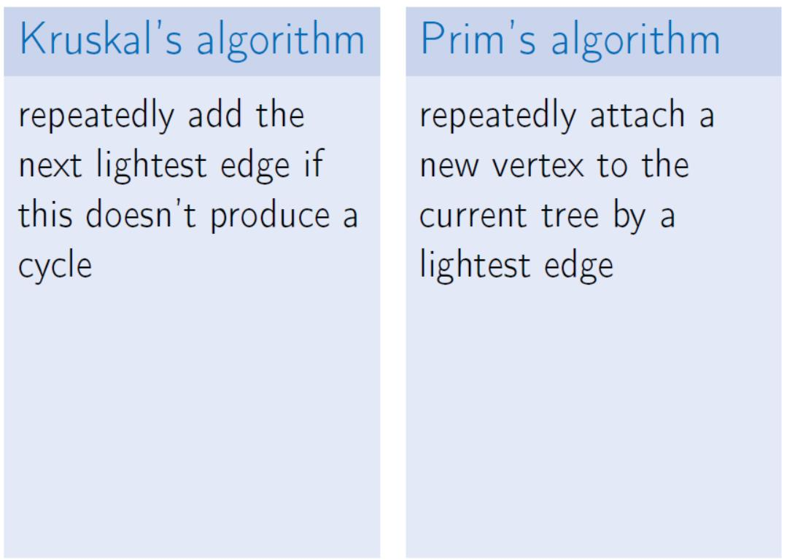
אלגוריתמים למציאת עץ פורש מינימלי

Slide 13
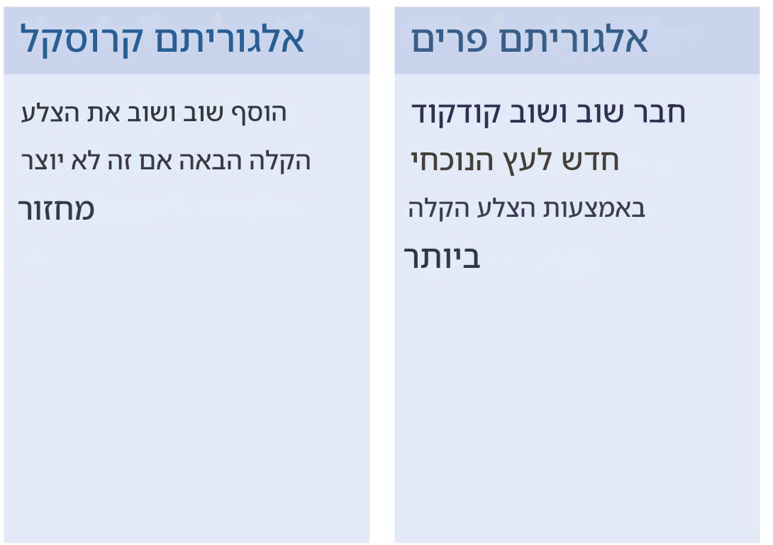
אלגוריתמים למציאת עץ פורש מינימלי

Slide 14
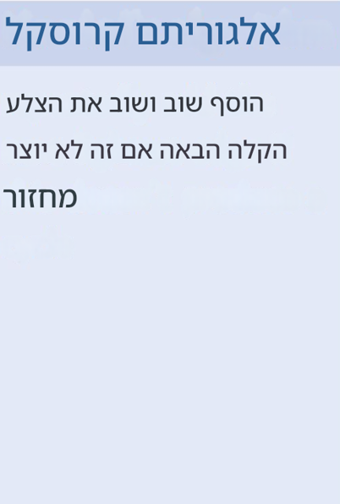
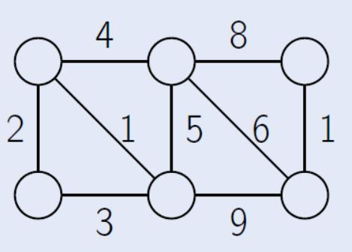
אלגוריתם קרוסקל
האלגוריתם בכל שלב בוחר את הקשת בעלת הערך הקטן ביותר שלא יוצרת מעגל

Slide 15
אלגוריתם קרוסקל
האלגוריתם בכל שלב בוחר את הקשת בעלת הערך הקטן ביותר שלא יוצרת מעגל

Slide 16
אלגוריתם קרוסקל
האלגוריתם בכל שלב בוחר את הקשת בעלת הערך הקטן ביותר שלא יוצרת מעגל

Slide 17
אלגוריתם קרוסקל
האלגוריתם בכל שלב בוחר את הקשת בעלת הערך הקטן ביותר שלא יוצרת מעגל
כאשר ראינו שהקשת יוצרת מעגל לא ניקח אותה כי היא מיותרת.

Slide 18
אלגוריתם קרוסקל
האלגוריתם בכל שלב בוחר את הקשת בעלת הערך הקטן ביותר שלא יוצרת מעגל

Slide 19
אלגוריתם קרוסקל
האלגוריתם בכל שלב בוחר את הקשת בעלת הערך הקטן ביותר שלא יוצרת מעגל
כאשר ראינו שהקשת יוצרת מעגל לא ניקח אותה כי היא מיותרת.

Slide 20
אלגוריתם קרוסקל
האלגוריתם בכל שלב בוחר את הקשת בעלת הערך הקטן ביותר שלא יוצרת מעגל
סיימנו!
כל הצמתים מחוברים

Slide 21
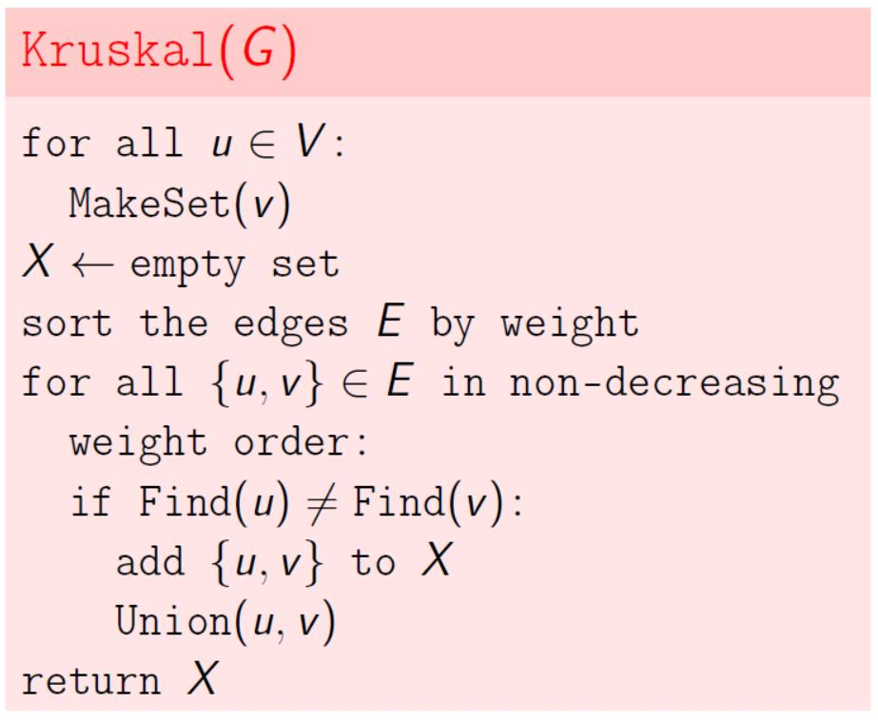
אלגוריתם קרוסקל

Slide 22
אלגוריתם קרוסקל
האלגוריתם בכל שלב בוחר את הקשת בעלת הערך הקטן ביותר שלא יוצרת מעגל
סיימנו!
כל הצמתים מחוברים

Slide 23
אלגוריתם נוסף - אלגוריתם פרים
בכל שלב מוסיפים את הקשת הזולה ביותר שמחברת צומת שכבר בעץ לצומת שעדיין לא בעץ.
בוחרים צומת התחלה כלשהו
מסמנים אותו כ״בעץ״
מחפשים את הקשת בעלת המשקל המינימלי שיוצאת מהעץ לצומת חיצוני
מוסיפים את הקשת והצומת החדש לעץ
חוזרים על שלבים 3–4 עד שכל הצמתים בפנים
בסוף מתקבל עץ עם |V|−1 קשתות.

Slide 24
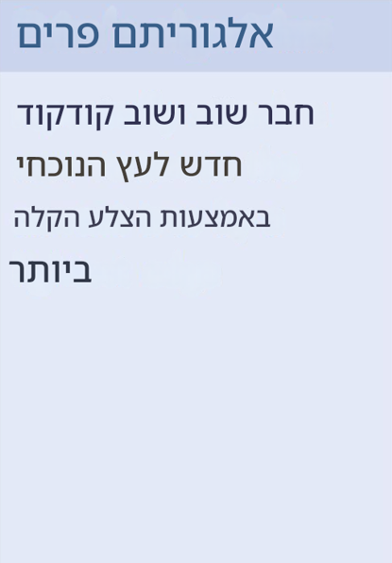
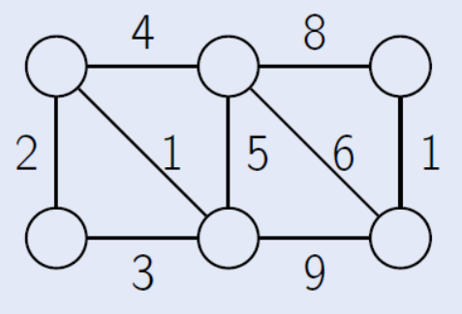
אלגוריתם פרים
בכל שלב מוסיפים את הקשת הזולה ביותר שמחברת צומת שכבר בעץ לצומת שעדיין לא בעץ.
בוחרים צומת התחלה כלשהו
מסמנים אותו כ״בעץ״
מחפשים את הקשת בעלת המשקל המינימלי שיוצאת מהעץ לצומת חיצוני
מוסיפים את הקשת והצומת החדש לעץ
חוזרים על שלבים 3–4 עד שכל הצמתים בפנים
בסוף מתקבל עץ עם |V|−1 קשתות.

Slide 25
אלגוריתם פרים
בכל שלב מוסיפים את הקשת הזולה ביותר שמחברת צומת שכבר בעץ לצומת שעדיין לא בעץ.
בוחרים צומת התחלה כלשהו
מסמנים אותו כ״בעץ״
מחפשים את הקשת בעלת המשקל המינימלי שיוצאת מהעץ לצומת חיצוני
מוסיפים את הקשת והצומת החדש לעץ
חוזרים על שלבים 3–4 עד שכל הצמתים בפנים
בסוף מתקבל עץ עם |V|−1 קשתות.
לדוגמא מגרף הבא נסמן צומת כלשהי בעץ ומכניס את כל הצמתים היוצאים ממנה. משם ניקח את המינימלי ונכניס את הצומת שלו לעץ
8 | 5 | 4 | 6

Slide 26
אלגוריתם פרים
בכל שלב מוסיפים את הקשת הזולה ביותר שמחברת צומת שכבר בעץ לצומת שעדיין לא בעץ.
בוחרים צומת התחלה כלשהו
מסמנים אותו כ״בעץ״
מחפשים את הקשת בעלת המשקל המינימלי שיוצאת מהעץ לצומת חיצוני
מוסיפים את הקשת והצומת החדש לעץ
חוזרים על שלבים 3–4 עד שכל הצמתים בפנים
בסוף מתקבל עץ עם |V|−1 קשתות.
לדוגמא מגרף הבא נסמן צומת כלשהי בעץ ומכניס את כל הצמתים היוצאים ממנה. משם ניקח את המינימלי (4) ונכניס את הצומת שלו לעץ ואת כל הקשתות היוצאות מהעץ עכשיו גם מכניס כלו ' את כל הקשתות היוצאות מצומת שהכנסנו
כעת ניקח את הקשת המינימלית 1 ונעשה את אותם שלבים
8 | 5 | 6 | 2 | 3 | 5 | 9

Slide 27
אלגוריתם פרים
בכל שלב מוסיפים את הקשת הזולה ביותר שמחברת צומת שכבר בעץ לצומת שעדיין לא בעץ.
בוחרים צומת התחלה כלשהו
מסמנים אותו כ״בעץ״
מחפשים את הקשת בעלת המשקל המינימלי שיוצאת מהעץ לצומת חיצוני
מוסיפים את הקשת והצומת החדש לעץ
חוזרים על שלבים 3–4 עד שכל הצמתים בפנים
בסוף מתקבל עץ עם |V|−1 קשתות.
לדוגמא מגרף הבא נסמן צומת כלשהי בעץ ומכניס את כל הצמתים היוצאים ממנה. משם ניקח את המינימלי (4) ונכניס את הצומת שלו לעץ ואת כל הקשתות היוצאות מהעץ עכשיו גם מכניס כלו ' את כל הקשתות היוצאות מצומת שהכנסנו
כעת ניקח את הקשת המינימלית 1 ונעשה את אותם שלבים
8 | 5 | 6 | 2 | 3 | 5 | 9

Slide 28
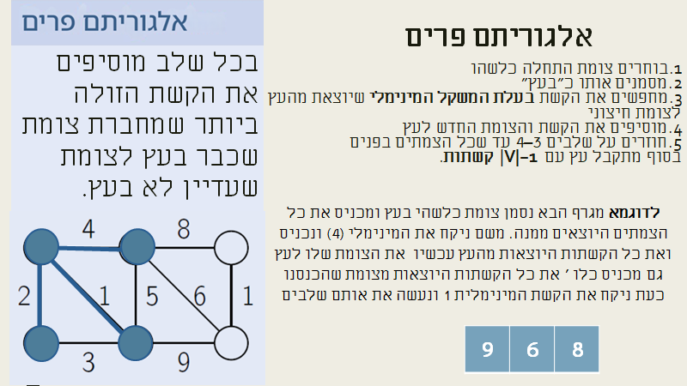
אלגוריתם פרים
בכל שלב מוסיפים את הקשת הזולה ביותר שמחברת צומת שכבר בעץ לצומת שעדיין לא בעץ.
בוחרים צומת התחלה כלשהו
מסמנים אותו כ״בעץ״
מחפשים את הקשת בעלת המשקל המינימלי שיוצאת מהעץ לצומת חיצוני
מוסיפים את הקשת והצומת החדש לעץ
חוזרים על שלבים 3–4 עד שכל הצמתים בפנים
בסוף מתקבל עץ עם |V|−1 קשתות.
לדוגמא מגרף הבא נסמן צומת כלשהי בעץ ומכניס את כל הצמתים היוצאים ממנה. משם ניקח את המינימלי (4) ונכניס את הצומת שלו לעץ ואת כל הקשתות היוצאות מהעץ עכשיו גם מכניס כלו ' את כל הקשתות היוצאות מצומת שהכנסנו
כעת ניקח את הקשת המינימלית 1 ונעשה את אותם שלבים
8 | 5 | 6 | 2 | 3 | 5 | 9

Slide 29
אלגוריתם פרים
בכל שלב מוסיפים את הקשת הזולה ביותר שמחברת צומת שכבר בעץ לצומת שעדיין לא בעץ.
בוחרים צומת התחלה כלשהו
מסמנים אותו כ״בעץ״
מחפשים את הקשת בעלת המשקל המינימלי שיוצאת מהעץ לצומת חיצוני
מוסיפים את הקשת והצומת החדש לעץ
חוזרים על שלבים 3–4 עד שכל הצמתים בפנים
בסוף מתקבל עץ עם |V|−1 קשתות.
לדוגמא מגרף הבא נסמן צומת כלשהי בעץ ומכניס את כל הצמתים היוצאים ממנה. משם ניקח את המינימלי (4) ונכניס את הצומת שלו לעץ ואת כל הקשתות היוצאות מהעץ עכשיו גם מכניס כלו ' את כל הקשתות היוצאות מצומת שהכנסנו
כעת ניקח את הקשת המינימלית 1 ונעשה את אותם שלבים
8 | 1
8 | 5 | 6 | 2 | 3 | 5 | 9

Slide 30
אלגוריתם פרים
בכל שלב מוסיפים את הקשת הזולה ביותר שמחברת צומת שכבר בעץ לצומת שעדיין לא בעץ.
בוחרים צומת התחלה כלשהו
מסמנים אותו כ״בעץ״
מחפשים את הקשת בעלת המשקל המינימלי שיוצאת מהעץ לצומת חיצוני
מוסיפים את הקשת והצומת החדש לעץ
חוזרים על שלבים 3–4 עד שכל הצמתים בפנים
בסוף מתקבל עץ עם |V|−1 קשתות.
סיימנו!!
כל הצמתים מחוברים בעלות מינימלית
8 | 1

Slide 31
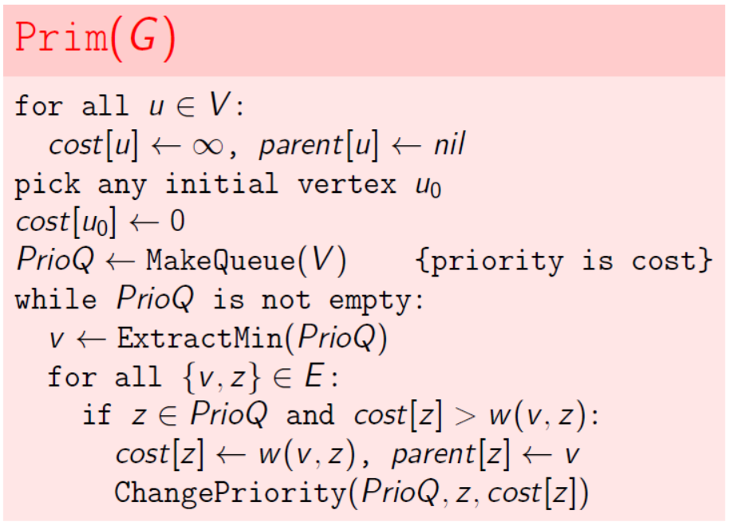
אלגוריתם פרים
קוד:

Slide 32
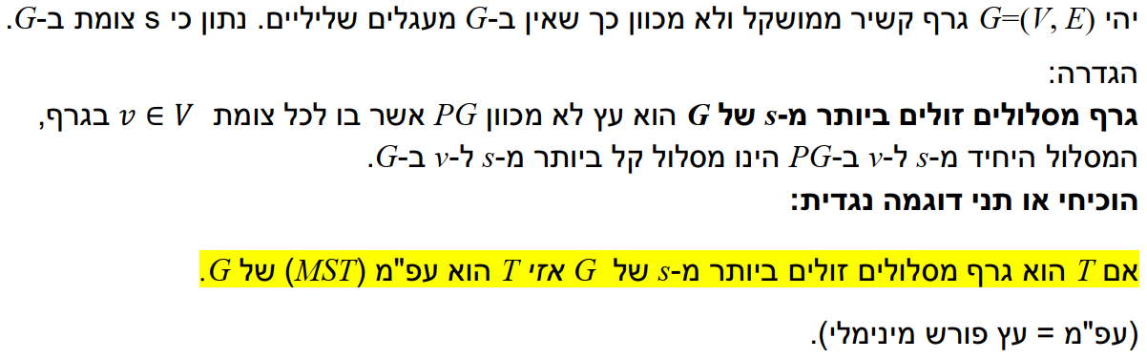
שאלות

Slide 33
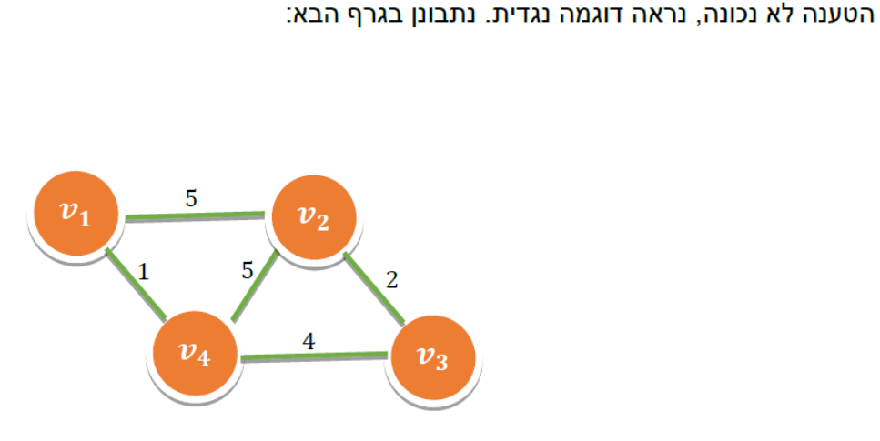
שאלות

Slide 34
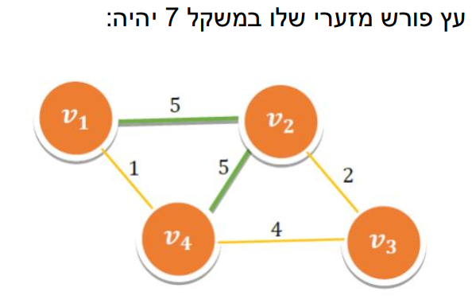
שאלות

Slide 35
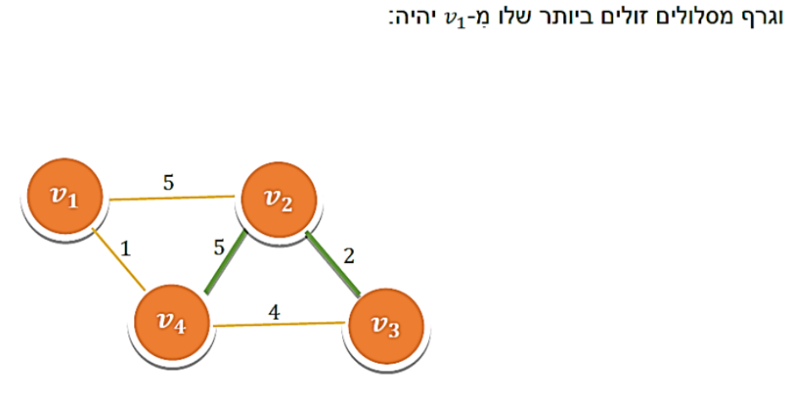
שאלות

Slide 36
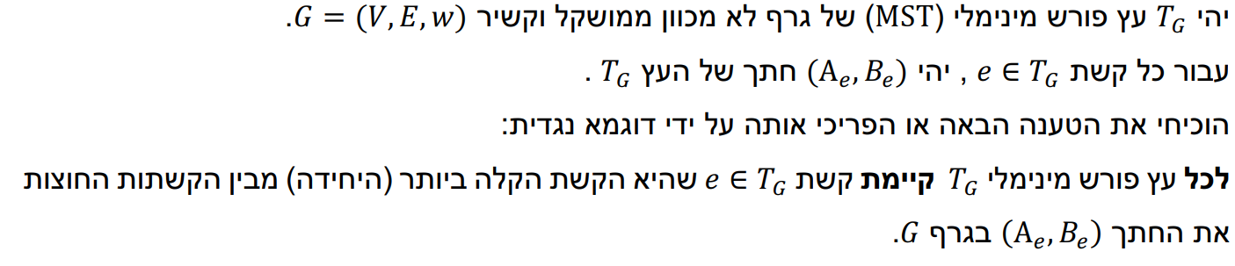
שאלות

Slide 37
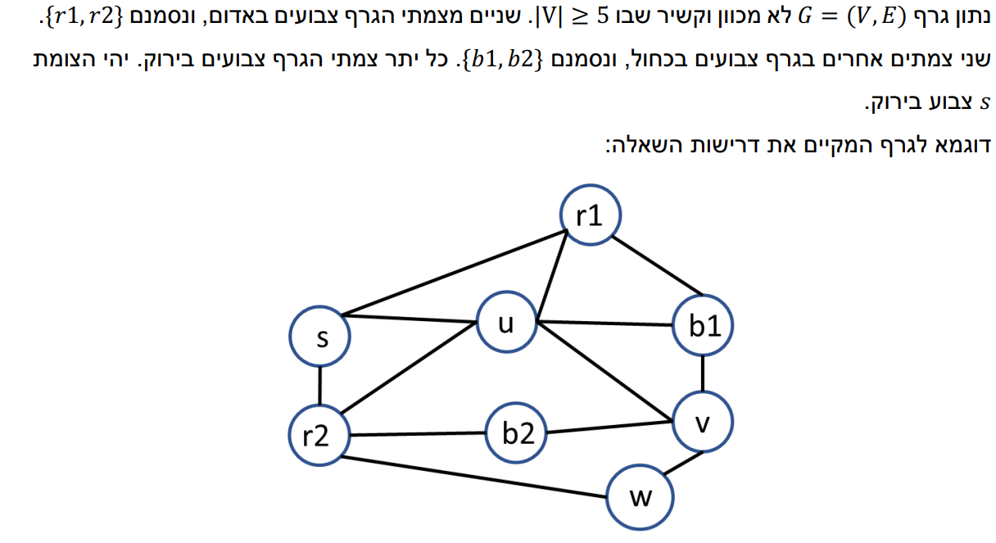
שאלות

Slide 38
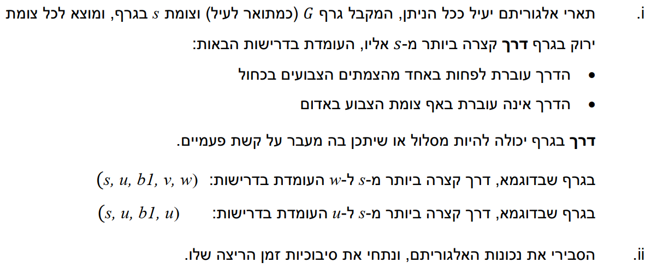
שאלות

Slide 39
אפשרות פתרון:
לחשב מרחק מ S ל2 צמתים כחולים (אחרי שמחקנו את הצמתים האדומים) ומשם לכל צומת וכך נראה מהו המרחק המינימלי בכל פעם
(עוזר אם זה היה ממוין)

Slide 40
פתרון
BFS עם אילוצים

Slide 41
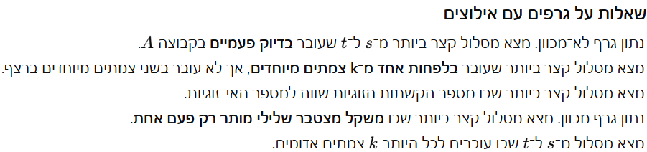
שאלות

Slide 42
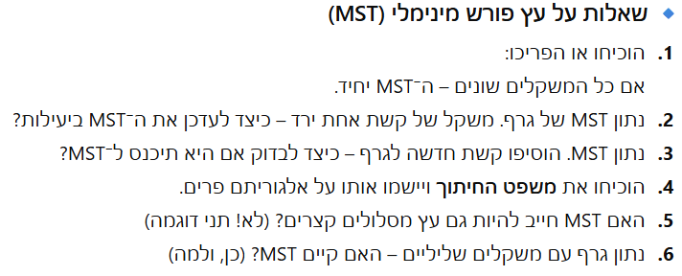
שאלות

